Slide 1

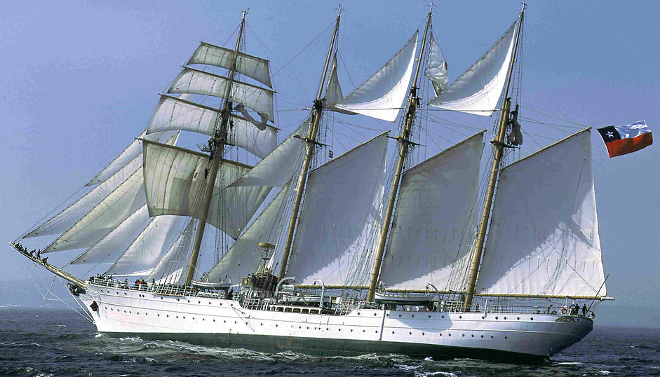


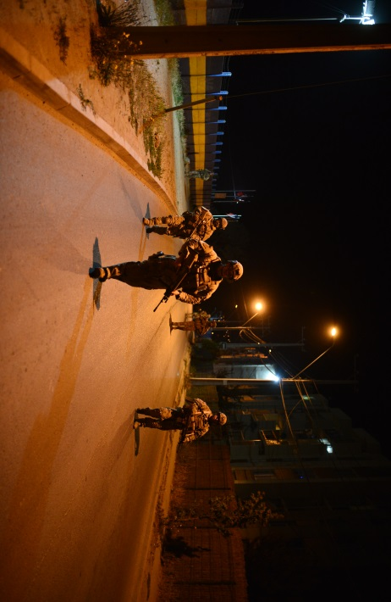
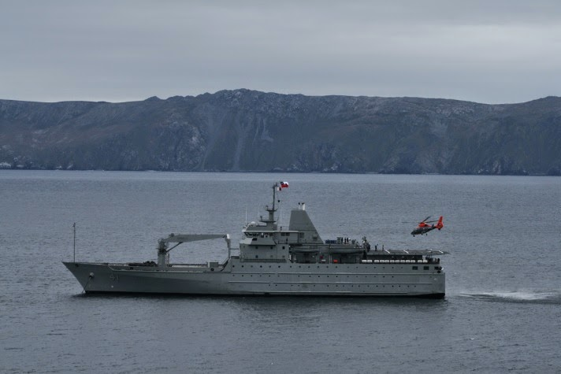
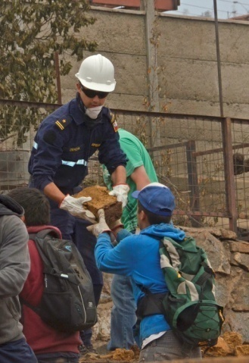
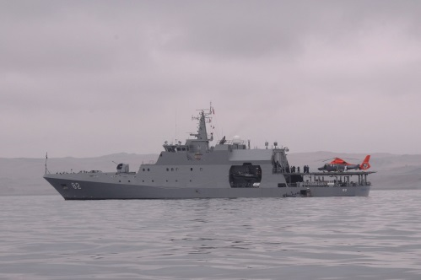
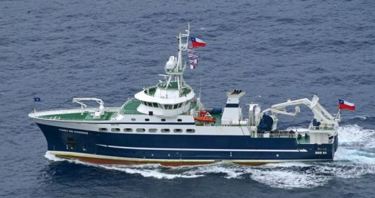
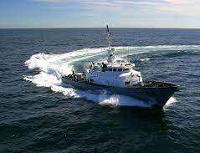
SUBCOMBASEVALP
2024
P A T R I O T I S M O
HONOR LEALTAD VALENTÍA INTEGRIDAD DEBER

Slide 2



COMANDANCIA EN JEFE PRIMERA ZONA NAVAL
TEMARIO
INTRODUCCIÓN – ORGÁNICA .
PROCESOS.
PRINCIPALES ACTIVIDADES/TAREAS EN EJECUCIÓN.
PRINCIPALES ACTIVIDADES/TAREAS PENDIENTES.
OTRAS INFORMACIONES DE INTERÉS.
P A T R I O T I S M O
HONOR LEALTAD VALENTÍA INTEGRIDAD DEBER

Slide 3
COMANDANCIA EN JEFE PRIMERA ZONA NAVAL
TEMARIO
INTRODUCCIÓN – ORGÁNICA .
PROCESOS.
PRINCIPALES ACTIVIDADES/TAREAS EN EJECUCIÓN.
PRINCIPALES ACTIVIDADES/TAREAS PENDIENTES.
OTRAS INFORMACIONES DE INTERÉS.
P A T R I O T I S M O
HONOR LEALTAD VALENTÍA INTEGRIDAD DEBER

Slide 4
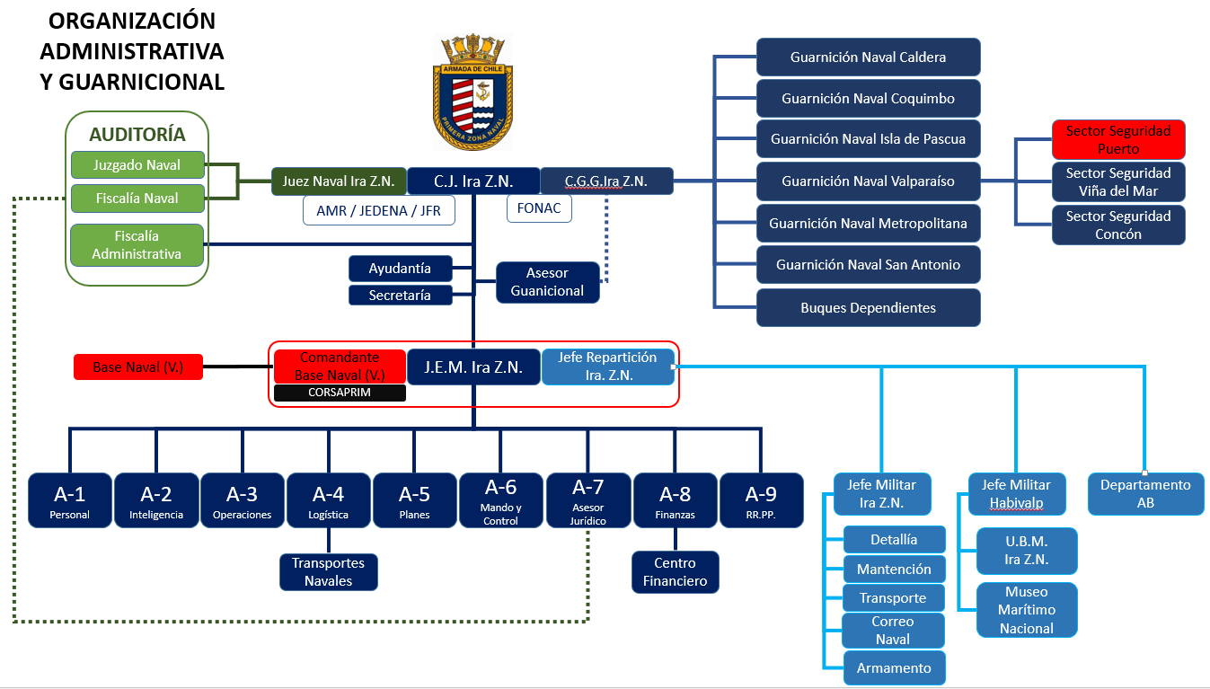
COMANDANCIA EN JEFE PRIMERA ZONA NAVAL
INTRODUCCIÓN – ORGÁNICA
P A T R I O T I S M O
HONOR LEALTAD VALENTÍA INTEGRIDAD DEBER

Slide 5
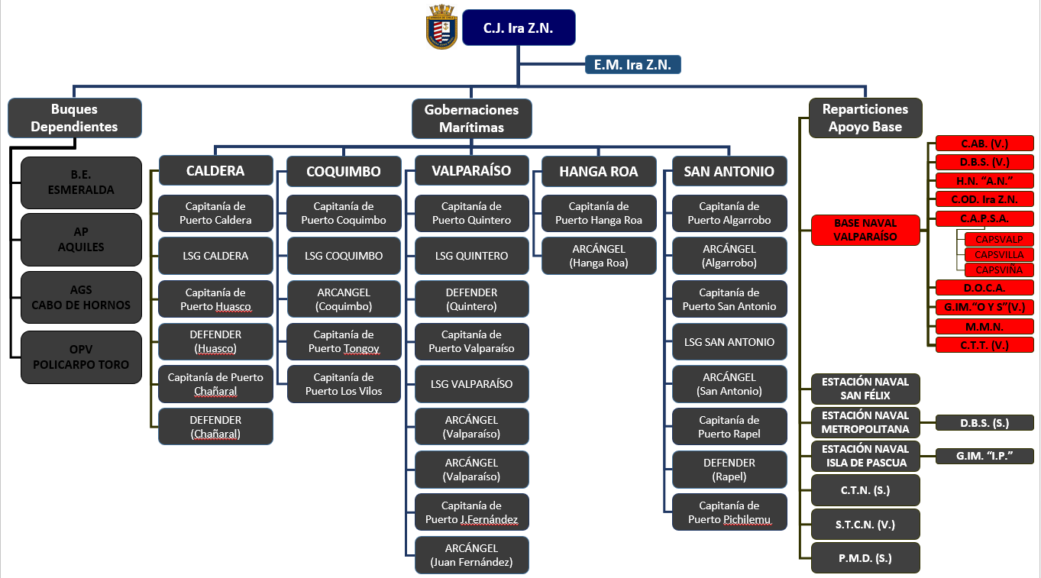
COMANDANCIA EN JEFE PRIMERA ZONA NAVAL
INTRODUCCIÓN – ORGÁNICA
P A T R I O T I S M O
HONOR LEALTAD VALENTÍA INTEGRIDAD DEBER

Slide 6
COMANDANCIA EN JEFE PRIMERA ZONA NAVAL
COMBASEVALP
VALPABAS
CN AB RODRIGUEZ
ORDVALP
T1 VARGAS
DOCAPRIM
CF RÍOS
BIENVALP
CN FLORES
HOSPVIÑA
CN CLAVEL
C.A.P.S.A.
CF ARANCIBIA
M.M.N.
T1 AMIGO
CENTRAVALP
SOM QUERALTO
CAPSVALP
CAPSVILLA
CAPSVIÑA
SUBCOMBASEVALP
ORGANIZACIÓN BASE NAVAL
P A T R I O T I S M O
HONOR LEALTAD VALENTÍA INTEGRIDAD DEBER

Slide 7
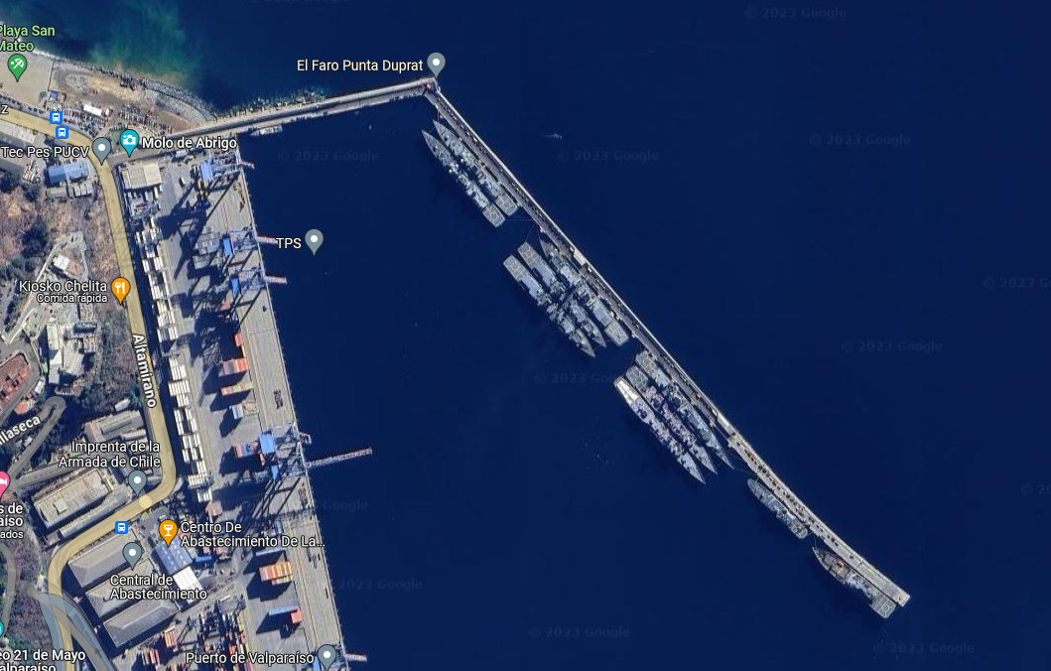
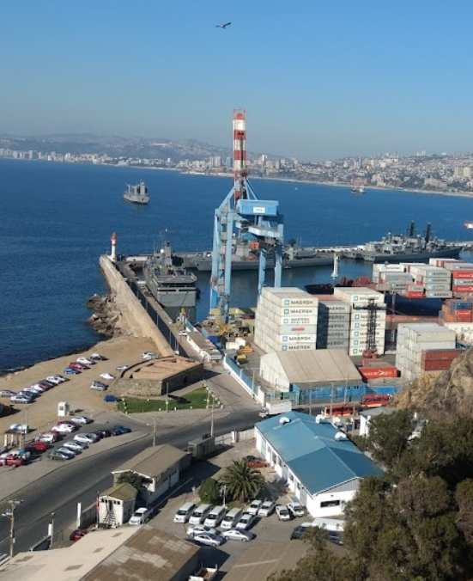
COMANDANCIA EN JEFE PRIMERA ZONA NAVAL
Dependencias Base Naval
P A T R I O T I S M O
HONOR LEALTAD VALENTÍA INTEGRIDAD DEBER

Slide 8
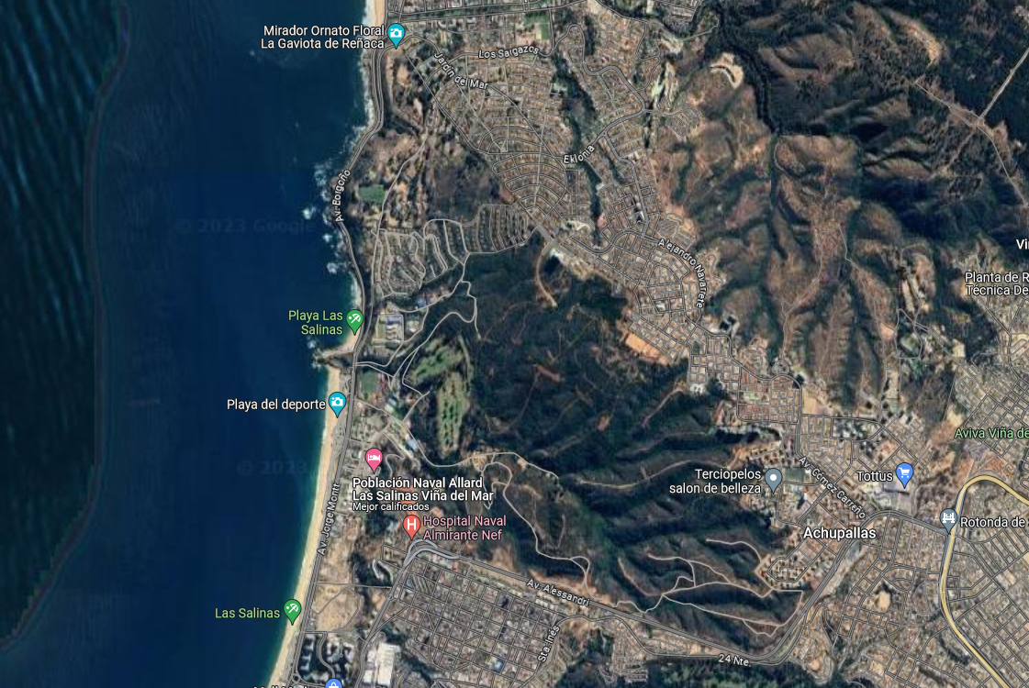
COMANDANCIA EN JEFE PRIMERA ZONA NAVAL
Dependencias Base Naval
P A T R I O T I S M O
HONOR LEALTAD VALENTÍA INTEGRIDAD DEBER

Slide 9
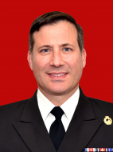
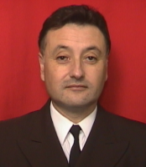


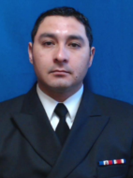
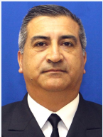
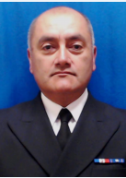
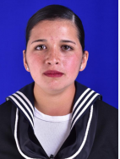
COMANDANCIA EN JEFE PRIMERA ZONA NAVAL
INTRODUCCIÓN – ORGÁNICA 2025
COMBASEVALP
OFICIAL OPERACIONES
SUBCOMBASEVALP
CENTRAVALP
ENCARGADO MOLO
PLANIFICADOR TRANSPORTES
PROYECTOS Y CONTRATOS
SECRETARÍA
P A T R I O T I S M O
HONOR LEALTAD VALENTÍA INTEGRIDAD DEBER

Slide 10
COMANDANCIA EN JEFE PRIMERA ZONA NAVAL
OBSERVACIONES DEL PERSONAL CENTRAVALP
El C.T.T. (V.) no cuenta con Oficiales en su dotación es por ello que el Oficial de Operaciones de la Base Naval se desempeña como Calificador Directo y el Subcombase como Calificador Superior.
El grupo asesor de la Combasevalp es calificado por el Ofoper y el Subcombase como Calificador Superior.
Centravalp es una repartición con déficit de personal y por lo general están a tres guardias, es por ello que es recomendable ajustar los trabajos asignados con apoyo de las reparticiones aposentadas en la jurisdicción.
Existe un proceso de disciplina pendiente en Centravalp que tiene relación con un Sargento 2° de Valpabas que fue transbordado por un tema de acoso. Esta en etapa de apelación a la sanción impuesta.
En dic 2023, fue transbordado el S1(C.M.Ch.) Erazo a Centravalp con glosa (alto mando naval), es por ello que el Sr. Almirante ordenó su transbordo a la Prizona sin relevo. Se sugiere solicitar el cambio del C1 Peña (Dot. PZN) a la Base Naval como encargado de contratos y transbordar al S2 Ulloa a Centravalp.
P A T R I O T I S M O
HONOR LEALTAD VALENTÍA INTEGRIDAD DEBER

Slide 11
COMANDANCIA EN JEFE PRIMERA ZONA NAVAL
TEMARIO
INTRODUCCIÓN – ORGÁNICA .
PROCESOS.
PRINCIPALES ACTIVIDADES/TAREAS EN EJECUCIÓN.
PRINCIPALES ACTIVIDADES/TAREAS PENDIENTES.
OTRAS INFORMACIONES DE INTERÉS.
P A T R I O T I S M O
HONOR LEALTAD VALENTÍA INTEGRIDAD DEBER

Slide 12
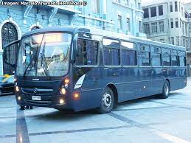
COMANDANCIA EN JEFE PRIMERA ZONA NAVAL
PROCESOS
1.- CENTRAVALP
Administración de la flota vehicular y apoyo logístico a las UU.RR. aposentadas en la Primera Zona Naval.
Gestión permisos de circulación / seguros de todos los vehículos administrativos.
Administrador Plan Atlas.
P A T R I O T I S M O
HONOR LEALTAD VALENTÍA INTEGRIDAD DEBER

Slide 13
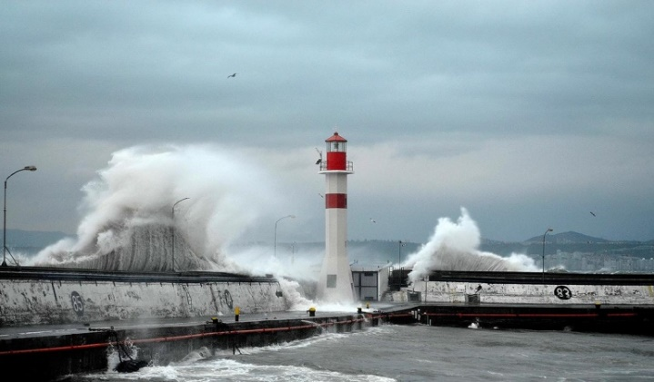
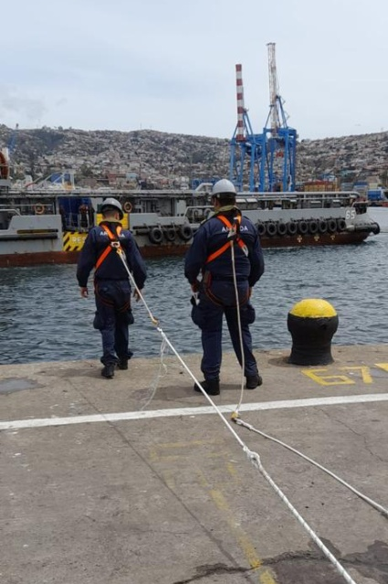
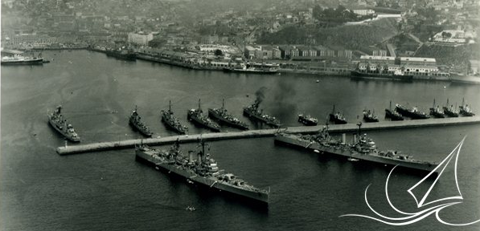
COMANDANCIA EN JEFE PRIMERA ZONA NAVAL
PROCESOS
2.- MOLO DE ABRIGO
Administración sitios de atraque.
Mantenimiento Molo de Abrigo (VALPABAS).
Seguridad Molo de Abrigo (ORDVALP).
Control de estacionamientos interior Molo de Abrigo y Ex Batería Esmeralda.
Recepción de Unidades extranjeras.
Apoyo logístico de base y control de actividades de pesca deportiva y de buceo.
P A T R I O T I S M O
HONOR LEALTAD VALENTÍA INTEGRIDAD DEBER

Slide 14
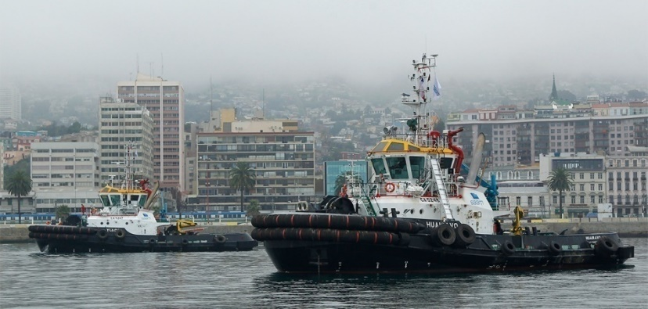
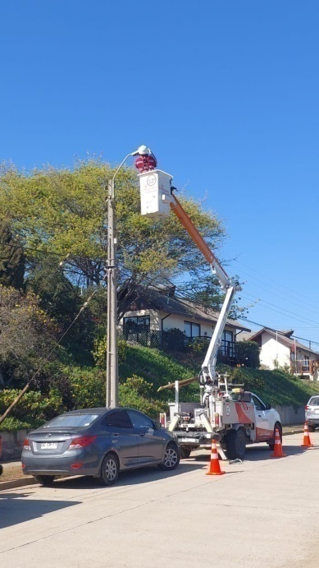
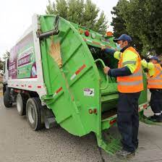
COMANDANCIA EN JEFE PRIMERA ZONA NAVAL
PROCESOS
3.- CONTRATOS Y PROYECTOS
Servicio de remolcadores.
Contrato retiro de basura.
Mantenimiento Base Naval sector Viña del Mar.
Suministro eléctrico del Molo de Abrigo y Base Naval Viña del Mar.
Actualización plano de distribución de responsabilidades Base Naval sector Viña del Mar.
P A T R I O T I S M O
HONOR LEALTAD VALENTÍA INTEGRIDAD DEBER

Slide 15
COMANDANCIA EN JEFE PRIMERA ZONA NAVAL
TEMARIO
INTRODUCCIÓN – ORGÁNICA .
PROCESOS.
PRINCIPALES ACTIVIDADES/TAREAS EN EJECUCIÓN.
PRINCIPALES ACTIVIDADES/TAREAS PENDIENTES.
OTRAS INFORMACIONES DE INTERÉS.
P A T R I O T I S M O
HONOR LEALTAD VALENTÍA INTEGRIDAD DEBER

Slide 16
COMANDANCIA EN JEFE PRIMERA ZONA NAVAL
PRINCIPALES ACTIVIDADES/TAREAS EN EJECUCIÓN
Publicación licitación contrato servicio de remolcadores.
P A T R I O T I S M O
HONOR LEALTAD VALENTÍA INTEGRIDAD DEBER

Slide 17
COMANDANCIA EN JEFE PRIMERA ZONA NAVAL
TEMARIO
INTRODUCCIÓN – ORGÁNICA .
PROCESOS.
PRINCIPALES ACTIVIDADES/TAREAS EN EJECUCIÓN.
PRINCIPALES ACTIVIDADES/TAREAS PENDIENTES.
OTRAS INFORMACIONES DE INTERÉS.
P A T R I O T I S M O
HONOR LEALTAD VALENTÍA INTEGRIDAD DEBER

Slide 18
COMANDANCIA EN JEFE PRIMERA ZONA NAVAL
PRINCIPALES ACTIVIDADES/TAREAS PENDIENTES
Grieta en Molo de Abrigo.
Recambio cables de poder Molo de Abrigo.
Derrumbe cerro costado Planta Convertidora.
Recalada ARC Simón Bolivar Feb 21 – 22. Buque consorte Aquiles.
Recalada BAP Carrasco Mar 02 – 05. (Falta designar buque consorte)
Plan de recuperación del molo de abrigo. (Existe uno en Dp. A-4 del año 2019).
Asignación de sectores de responsabilidad a reparticiones del fundo naval las salinas.
O.P.I de funcionamiento de la C.B.N (V.)
P A T R I O T I S M O
HONOR LEALTAD VALENTÍA INTEGRIDAD DEBER

Slide 19
COMANDANCIA EN JEFE PRIMERA ZONA NAVAL
TEMARIO
INTRODUCCIÓN – ORGÁNICA .
PROCESOS.
PRINCIPALES ACTIVIDADES/TAREAS EN EJECUCIÓN.
PRINCIPALES ACTIVIDADES/TAREAS PENDIENTES.
OTRAS INFORMACIONES DE INTERÉS.
P A T R I O T I S M O
HONOR LEALTAD VALENTÍA INTEGRIDAD DEBER

Slide 20
COMANDANCIA EN JEFE PRIMERA ZONA NAVAL
OTRAS INFORMACIONES DE INTERÉS
PRESUPUESTO 2024
MONTO SOLICITADO
MONTO ASIGNADO
FUERA DE MARCO
% ASIGNADO
$524.700.300
$270.029.199
$254.671.101
51,4%
PAGO CONSUMOS BÁSICOS Y CONTRATOS
$226.900.000
SALDO PARA MANTENIMIENTO BASE NAVAL
$43.129.199
P A T R I O T I S M O
HONOR LEALTAD VALENTÍA INTEGRIDAD DEBER

Slide 21
COMANDANCIA EN JEFE PRIMERA ZONA NAVAL
OTRAS INFORMACIONES DE INTERÉS
PRESUPUESTO 2024
 | NECESIDAD | COMPONENTE | DIST VIGENTES
1 | FINANCIAR CONSUMOS BASICOS CAPILLA NAVAL Y CASA PASTORAL | ELECTRICIDAD CAPILLA NAVAL | 1.500.000
2 | FINANCIAR CONSUMOS BASICOS CAPILLA NAVAL Y CASA PASTORAL | ELECTRICIDAD CASA PASTORAL | 250.000
3 | FINANCIAR CONSUMOS BASICOS CAPILLA NAVAL Y CASA PASTORAL | AGUA CAPILLA NAVAL | 1.000.000
4 | FINANCIAR CONSUMOS BASICOS CAPILLA NAVAL Y CASA PASTORAL | AGUA CASA PASTORAL | 1.000.000
5 | FINANCIAR CONSUMOS BASICOS CAPILLA NAVAL Y CASA PASTORAL | GAS CAPILLA NAVAL | 250.000
6 | FINANCIAR CONSUMOS BASICOS CAPILLA NAVAL Y CASA PASTORAL | GAS CASA PASTORAL | 200.000
7 | EFECTUAR PAGO DE SERVICIO DE RETIRO DE BASURA DE LA BASE NAVAL | RETIRO DE BASURA | 108.000.000
8 | EFECTUAR PAGO DE ESTACIONAMIENTOS SUBTERRÁNEOS DE LA PLAZA SOTOMAYOR. | ESTACIONAMIENTOS | 8.000.000
9 | SOLVENTAR CONTRATO ANUAL SERVICIOS DE REMOLCADORES Y LANCHAS DE PRACTICOS. | SERVICIO DE REMOLCADORES | 34.800.000
10 | EFECTUAR MANTENIMIENTO CASETAS DE VIGILANCIA EN FUNDO NAVAL LAS SALINAS. | MATERIALES MANTENCION | 936.112
11 | EFECTUAR PINTADO PASOS PEATONALES BASE NAVAL (V) | PINTAR PASOS PEATONALES | 409.000
12 | EFECTUAR DESMONTE DE EQUIPOS EN DESUSO EN PLANTA CONVERTIDORA | DESMONTE DE CONVERTIDORES SIEMENS Y EQUIPOS ASOCIADOS | 2.000.000
13 | EFECTUAR REPARACION MATRICES DE AGUA POTABLE BASE NAVAL VIÑA DEL MAR. | REPARACION MATRIZ Y CAÑERIAS SECTOR ALTO BASE VIÑA DEL MAR | 2.000.000
14 | EFECTUAR REPARACION MATRICES DE AGUA POTABLE BASE NAVAL VIÑA DEL MAR. | REPARACION DE MATRIZ Y CAÑERIAS SECTOR LAS SALINAS VIÑA DEL MAR | 2.000.000
15 | EVITAR INCENDIOS FORESTALES EN FUNDO NAVAL LAS SALINAS. | PAGO DE SERVICIO POR LIMPIEZA DE CORTAFUEGOS | 8.000.000
16 | EFECTUAR RENOVACIÓN DE CERCO PERIMETRAL FUNDO NAVAL LAS SALINAS. | PAGO DE SERVICIO PARA RENOVACIÓN DE CERCO PERIMETRAL. | 2.000.000
P A T R I O T I S M O
HONOR LEALTAD VALENTÍA INTEGRIDAD DEBER

Slide 22
COMANDANCIA EN JEFE PRIMERA ZONA NAVAL
OTRAS INFORMACIONES DE INTERÉS
PRESUPUESTO 2024
 | NECESIDAD | COMPONENTE | DIST VIGENTES
17 | EFECTUAR MANTENIMIENTO A CIRCUITO DE CAMARAS DE VIGILANCIA DE BASE NAVAL SECTOR VIÑA DEL MAR | MANTENCION CAMARAS DE VIGILANCIA BASE NAVAL SECTOR VIÑA | 2.870.000
18 | EFECTUAR MANTENCIÓN Y MANTENER EN BUEN ESTADO DE CONSERVACIÓN Y PRESENTACIÓN DEL MOLO DE ABRIGO. | VESTUARIO Y EEPP | 325.000
19 | EFECTUAR MANTENCIÓN Y MANTENER EN BUEN ESTADO DE CONSERVACIÓN Y PRESENTACIÓN DEL MOLO DE ABRIGO. | DESRATIZACION MOLO Y PLANTA CONVERTIDORA | 200.000
20 | EFECTUAR MANTENCIÓN Y MANTENER EN BUEN ESTADO DE CONSERVACIÓN Y PRESENTACIÓN DEL MOLO DE ABRIGO. | MATERIALES PARA CASETA GDIA , BAÑOS Y OFICINAS MOLO DE ABRIGO | 2.000.000
21 | EFECTUAR MANTENCIÓN Y MANTENER EN BUEN ESTADO DE CONSERVACIÓN Y PRESENTACIÓN DEL MOLO DE ABRIGO. | PINTADO INFRAESTRUCTURA | 2.000.000
22 | EFECTUAR MANTENCIÓN Y MANTENER EN BUEN ESTADO DE CONSERVACIÓN Y PRESENTACIÓN DEL MOLO DE ABRIGO. | MATERIALES CIRCUITO DE AGUA | 1.000.000
23 | EFECTUAR MANTENCIÓN Y MANTENER EN BUEN ESTADO DE CONSERVACIÓN Y PRESENTACIÓN DEL MOLO DE ABRIGO. | ELEMENTOS DE SEGURIDAD PARA RECIBIR Y LARGAS ESPIAS SITIOS A-B | 118.954
24 | EFECTUAR MANTENCION ELEMENTOS Y SISTEMAS ASOCIADOS AL MOLO DE ABRIGOASOCIADOS | MANTENCION A 04 PASARELAS DE BUQUES | 1.000.000
25 | EFECTUAR MANTENCION ELEMENTOS Y SISTEMAS ASOCIADOS AL MOLO DE ABRIGOASOCIADOS | CAMBIO DE CIRCUITO AGUA DE BEBIDA 400 MTS | 1.000.000
26 | EFECTUAR MANTENCION ELEMENTOS Y SISTEMAS ASOCIADOS AL MOLO DE ABRIGOASOCIADOS | MANTENCION DEFENSAS FMI, CAMBIO DE GRILLETES Y CADENAS | 1.000.000
27 | EFECTUAR MANTENCIÓN Y MANTENER EN BUEN ESTADO DE CONSERVACIÓN Y PRESENTACIÓN DEL MOLO DE ABRIGO. | GRÚA | 550.000
28 | ASEGURAR PODER DE TIERRA A UNIDADES EN MOLO DE ABRIGO | VESTUARIO | 1.193.550
29 | ASEGURAR PODER DE TIERRA A UNIDADES EN MOLO DE ABRIGO | MATERIALES PARA MANTENCIÓN DE P.C.F. | 5.000.000
30 | ASEGURAR PODER DE TIERRA A UNIDADES EN MOLO DE ABRIGO | MATERIALES PARA PINTADO DE INFRAESTRUCTURA P.C.F. | 775.000
31 | ASEGURAR PODER DE TIERRA A UNIDADES EN MOLO DE ABRIGO | MATERIALES OFICINA Y UTILES ASEO PARA PLANTA CONVERTIDORA. | 200.000
32 | ASEGURAR PODER DE TIERRA A UNIDADES EN MOLO DE ABRIGO | REPUESTOS CONVERTIDOR PILLER | 2.000.000
P A T R I O T I S M O
HONOR LEALTAD VALENTÍA INTEGRIDAD DEBER

Slide 23
COMANDANCIA EN JEFE PRIMERA ZONA NAVAL
OTRAS INFORMACIONES DE INTERÉS
PRESUPUESTO 2024
33 | ASEGURAR PODER DE TIERRA A UNIDADES EN MOLO DE ABRIGO | KIT PARA MANTENIMIENTO Y REPARACIÓN DE PLANTAS DE A/A | 1.800.000
34 | MANTENER LA INFRAESTRUCTURA DE DISTRIBUCION DE PODER ELECTRICO MOLO DE ABRIGO | REPARACION DE CANALIZACIÓN ELÉCTRICA EN SITIO "F" N | 1.000.000
35 | PROVEER PODER ELÉCTRICO DE EMERGENCIA A UNIDADES EN MOLO DE ABRIGO | COMBUSTIBLE Y LUBRICANTES | 4.176.583
36 | PROVEER PODER ELÉCTRICO DE EMERGENCIA A UNIDADES EN MOLO DE ABRIGO | INSUMOS PARA OPERAR 3 GENERADORES PORTÁTILES (2 OLYMPIAM Y 1 CUMIINS) | 2.000.000
37 | CAMBIAR COMPONENTES ELECTRICOS PODER DE TIERRA EN SITIO FOXTROT | CAMBIO DE CAJAS DE CONEXION ELECTRICA F1 Y G1 | 2.000.000
38 | MANTENER ELEMENTOS DE MANIOBRAS | MATERIALES PARA DEFENSAS MÓVILES | 500.000
39 | MANTENER ELEMENTOS DE MANIOBRAS | MATERIALES PARA PASARELAS BUQUES | 500.000
40 | MANTENER ELEMENTOS DE MANIOBRAS | MATERIALES PARA MANTENCION BALSA DE PINTADO | 350.000
41 | CONFECCIONAR LOGOS ESTACIONAMIENTO | CONFECCION DE LOGOS | 225.000
42 | FINANCIAR ELECTRICIDAD ESPACIOS COMUNES BASE NAVAL VIÑA DEL MAR Y MOLO DE ABRIGO | ELECTRICIDAD SUBIDA FUERTE VERGARA Y SUBIDA LAUTARO | 2.900.000
43 | FINANCIAR ELECTRICIDAD ESPACIOS COMUNES BASE NAVAL VIÑA DEL MAR Y MOLO DE ABRIGO | ELECTRICIDAD REMARCADORES POBL. FISCALES | 31.000.000
44 | FINANCIAR ELECTRICIDAD ESPACIOS COMUNES BASE NAVAL VIÑA DEL MAR Y MOLO DE ABRIGO | ELECTRICIDAD MEDIDOR SALINAS BAJO | 30.000.000
 |  |  | 270.029.199
P A T R I O T I S M O
HONOR LEALTAD VALENTÍA INTEGRIDAD DEBER

Slide 24
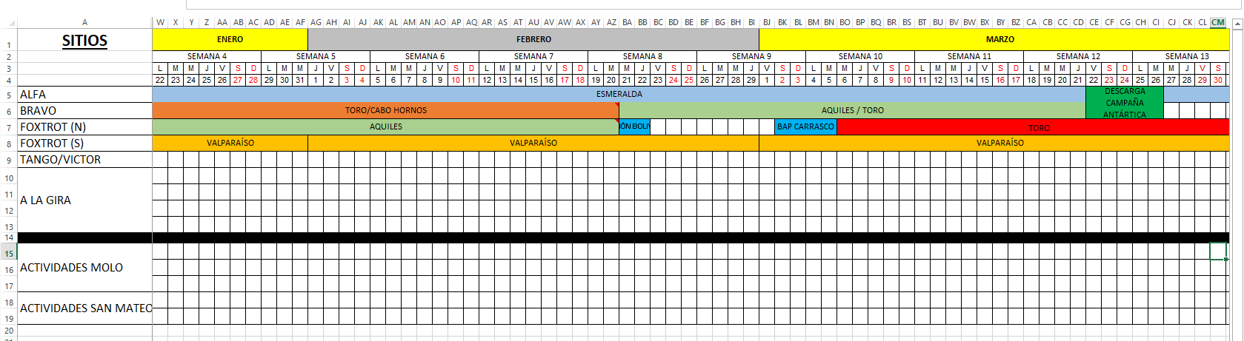
COMANDANCIA EN JEFE PRIMERA ZONA NAVAL
OTRAS INFORMACIONES DE INTERÉS
PLANIFICACIÓN DE SITIOS DE ATRAQUE
P A T R I O T I S M O
HONOR LEALTAD VALENTÍA INTEGRIDAD DEBER

Slide 25
BUENA SUERTE¡¡
P A T R I O T I S M O
HONOR LEALTAD VALENTÍA INTEGRIDAD DEBER

